Slide 1
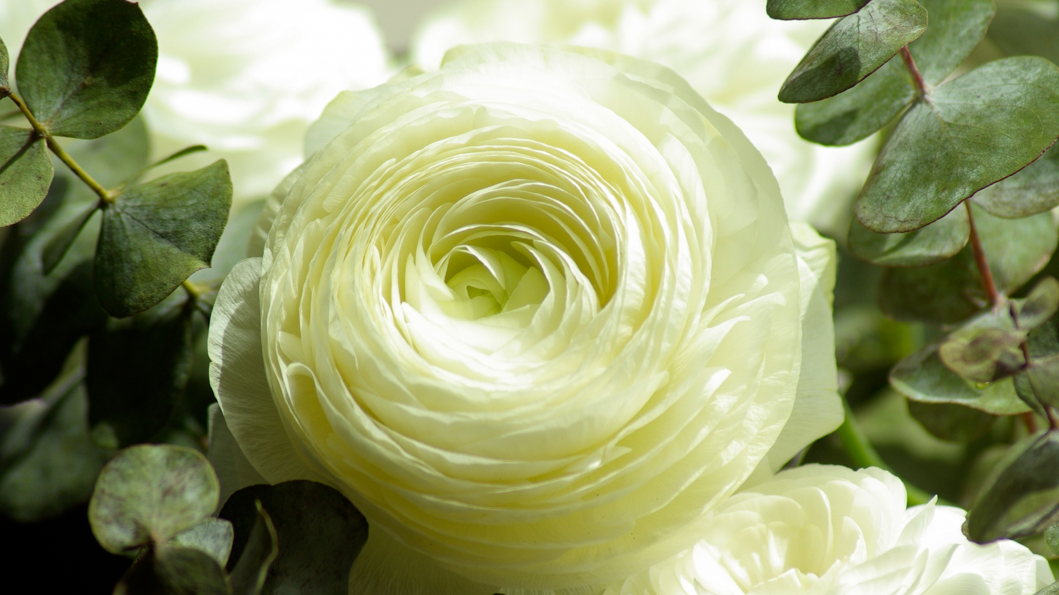
স্বাগতম
Notes:
পরবর্তী স্লাইডে অটোমেটিক যাবে। ক্লিক বা কোন কী প্রেস করার প্রয়োজন নেই। ধন্যবাদ

Slide 2
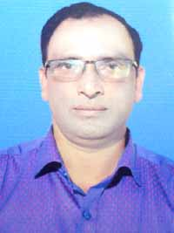
শিক্ষক পরিচিতি
মোঃ জাকির হোসেন
সহকারি শিক্ষক (বাংলা)
মাটিরাংগা মডেল হাই স্কুল।
মোবাইল-০১৫৫৭৩৩০৬৬২
Notes:
পরবর্তী স্লাইডে অটোমেটিক যাবে। ক্লিক বা কোন কী প্রেস করার প্রয়োজন নেই। ধন্যবাদ

Slide 3
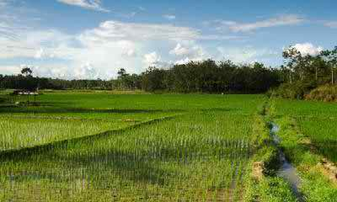
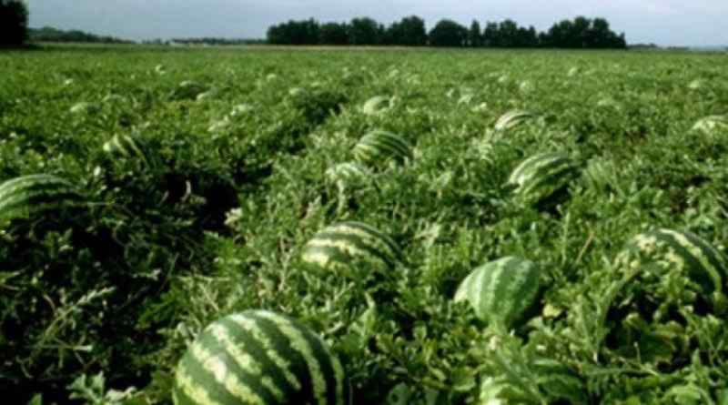
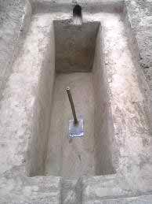
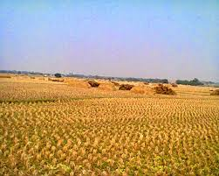
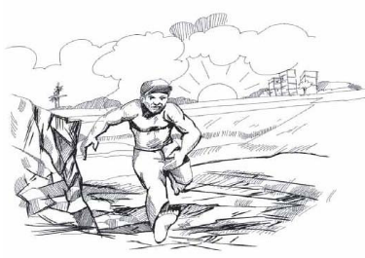
নিচের ছবিগুলোতে কি কি দেখতে পাচ্ছ?
আরও জমি চাই?

Slide 4
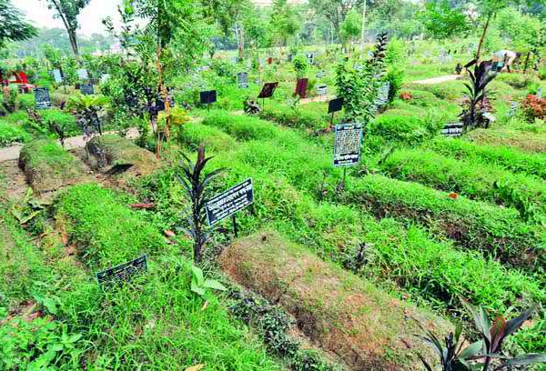
আজকের পাঠ
সাড়ে তিন হাত জমি
মূল : লেব তলস্তয়
রূপান্তর: প্রফেসর ড. সরকার আব্দুল মান্নান

Slide 5
শিখন ফল
এই পাঠ শেষে শিক্ষার্থীরা...
১। লেখক লেব তলস্তয়- এর সংক্ষিপ্ত জীবনী বলতে পারবে ।
২। লেখক- এর রচিত কালজয়ী কিছু গ্রন্থাবলী ও উপন্যাস সম্পর্কে স্বচ্ছ
ধারণা জন্মাবে।
৩। শব্দার্থ বলতে পারবে।
৪। গল্পের মূল বিষয়বস্তু বলতে পারবে।
৫। অতিরিক্ত লোভ করলে কী হয়- তা অনুধাবন করতে পারবে।

Slide 6
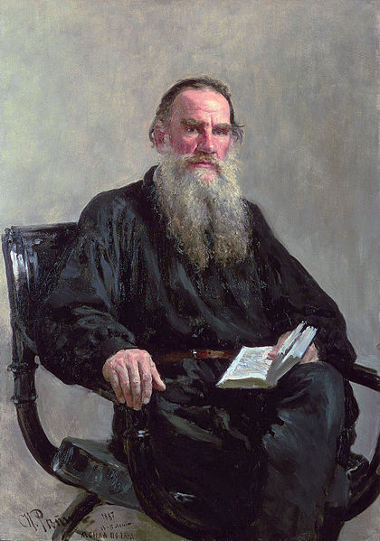
জন্ম
ছবিতে কাকে দেখতে পাচ্ছো?
২৮শে আগস্ট, ১৮২৮
জন্মস্থান
তুলা প্রদেশের ইয়াসনায়া পলিয়ানা, রাশিয়া
শিক্ষা জীবন
সঙ্গীতশাস্ত্র ও চিত্রাংকন শাস্ত্র
উল্লেখযোগ্য উপন্যাস
ওয়ার এন্ড পিস (১৮৬২-৬৮)
আন্না কারেনিনা (১৮৭৮)
ইভান ইলিচের মৃত্যু, ফাদার সিয়ের্গি
মৃত্যু
লেব তলস্তয়
২০শে নভেম্বর, ১৯১০

Slide 7
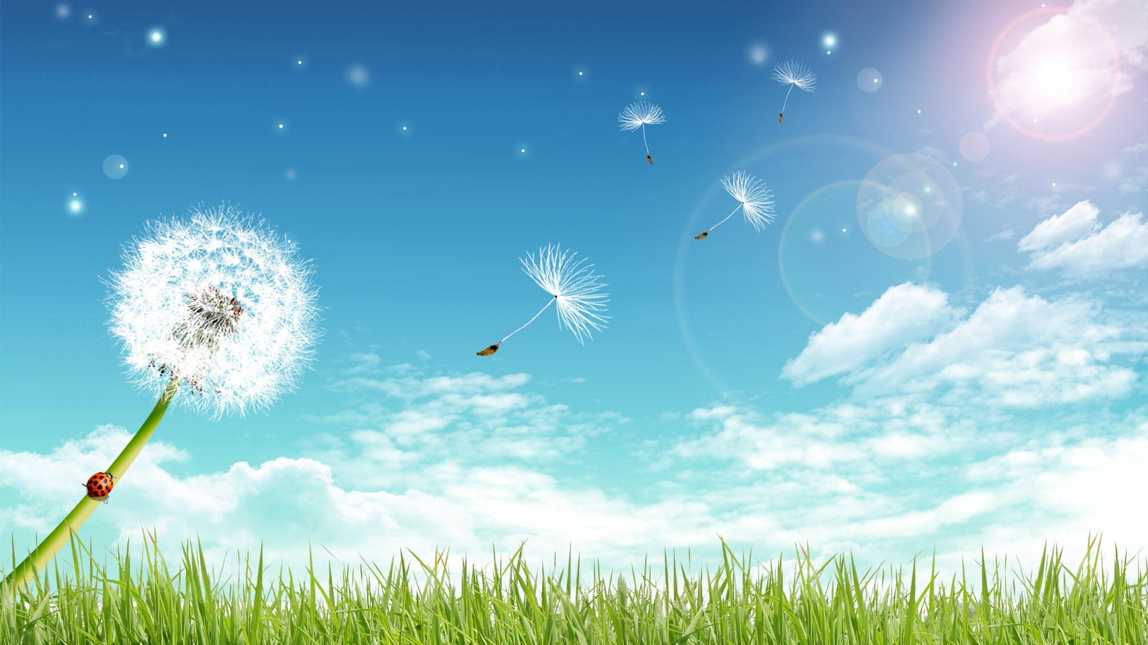
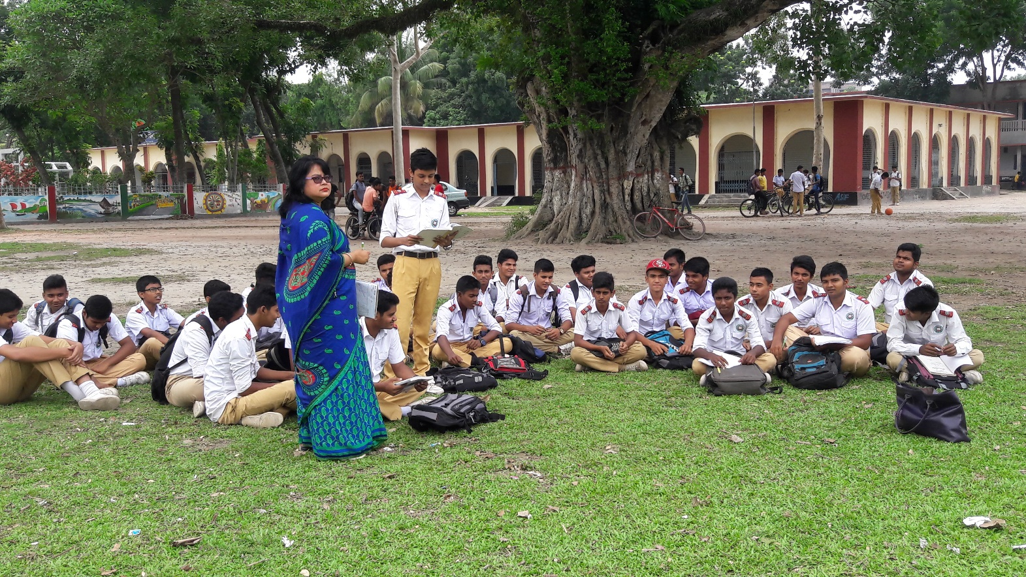
সরব পাঠ

Slide 8
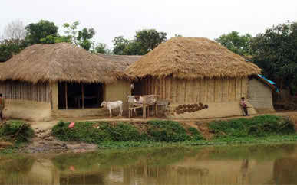
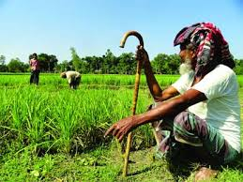
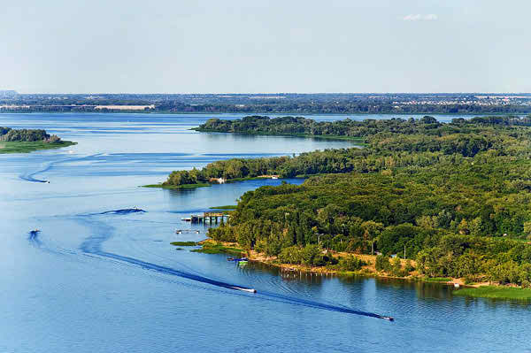
মাটির কোলে
এসো শব্দার্থ শিখি:
ওভারশিয়ার
গ্রামে থাকা
যে কোন বিষয়-সম্পত্তি দেখাশুনা করে
উর্বর
ভলগা
অধিক ফসল উৎপাদনে সক্ষম
রাশিয়ার একটি বিখ্যাত নদী

Slide 9
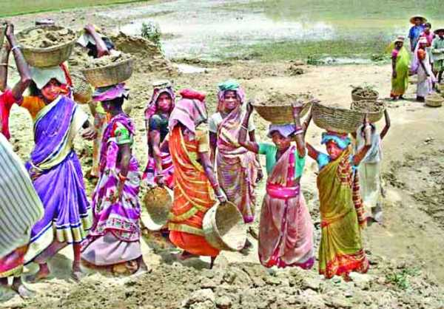
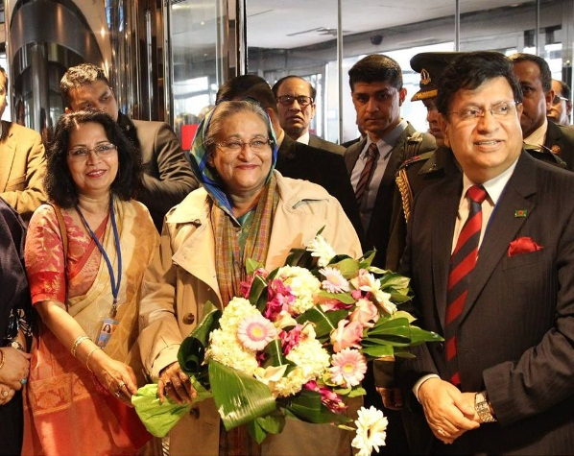
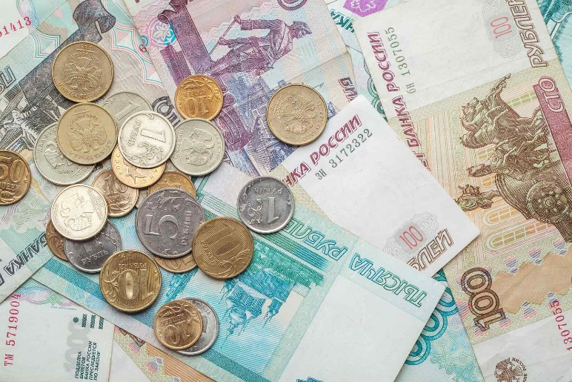
অভ্যর্থনা
মজুর
শ্রমিক
সাদরে গ্রহণ
রুবল
জমি জিরাত
জায়গাজমি
রাশিয়ার মুদ্রার নাম

Slide 10
সঠিক উত্তরটি বল
১। পাখোম স্বপ্নে প্রথমে কাকে দেখতে পেল?
ক) স্টার্শিনা খ) মহাজন
গ) শয়তান ঘ) গরিব চাষি
2। বাসকিরদের নেতা স্টার্শিনা মূলত কী ছিল?
ক) স্টার্শিনা খ) মহাজন
গ) শয়তান ঘ) গরিব চাষি
উত্তর: গ) শয়তান
উত্তর: ক) স্টার্শিনা
৪। ভলগা নদীতে স্টিমারে চড়ে পাখোম কোথায় পৌছল?
ক) বাসকিরদের দেশে
খ) সামারায়
গ) মস্কোয়
ঘ) নতুন পত্তনিতে
৩। পাখোমের মৃত্যুর মূল কারণ কোনটি?
ক) অতিরিক্ত পরিশ্রম খ) অতিরিক্ত লোভ
গ) শয়তানের কারসাজি ঘ) ভাগ্য বিড়ম্বনা
উত্তর: খ) অতিরিক্ত লোভ
উত্তর: খ) সামারায়

Slide 11
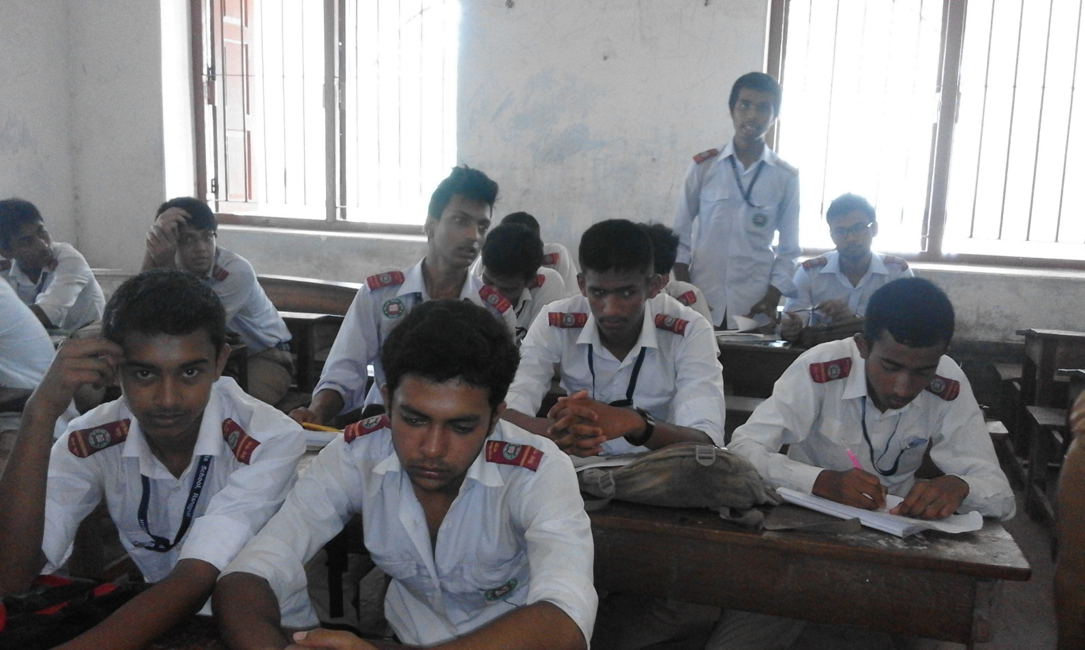
নিরব পাঠ

Slide 12
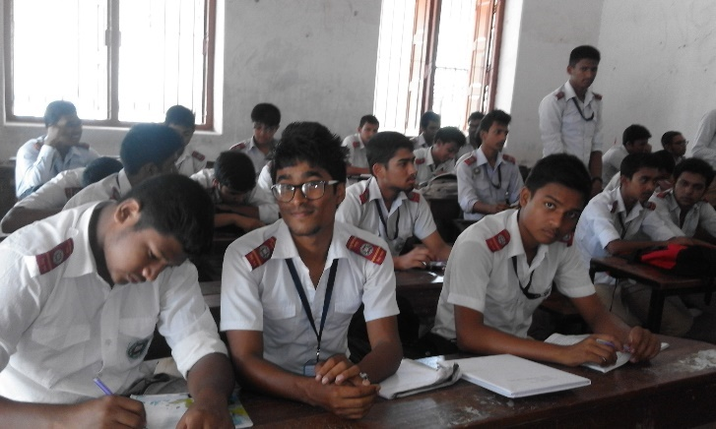
দলীয় কাজ
গল্পটির মধ্যে শয়তানের ভূমিকা আলোচনা কর।
পাখোম কোথায় বাস করতেন?
কি কথা শুনে শয়তান হাসল?
স্টার্শিনা কে?

Slide 13
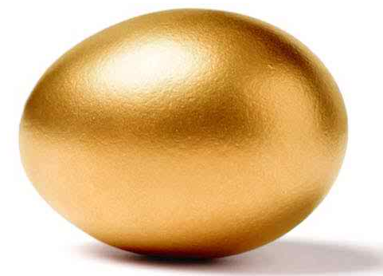
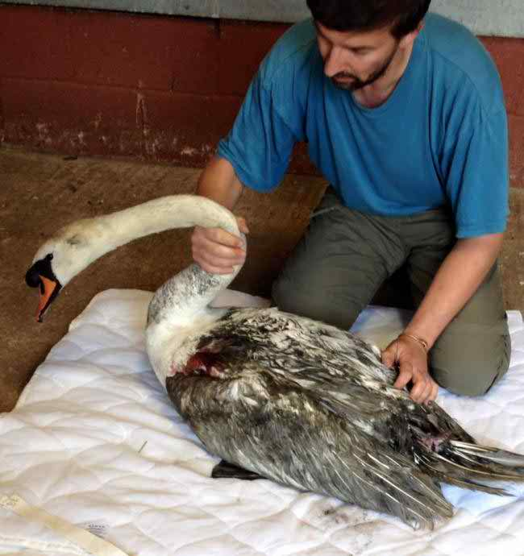
চিত্রের আলোকে উদ্দীপক রচনা কর।

Slide 14
উদ্দীপক
এক চাষির একটি রাজহাঁস ছিল। হাঁসটি প্রতিদিন একটি করে সোনার ডিম পাড়ত। ফলে অল্প দিনেই চাষির ভাগ্য পরিবর্তন হয়ে গেল। কুঁড়েঘরে পরিবর্তে এখন সে বড় বড় টিনের ঘরবাড়ির মালিক হয়ে গেল। চাষির আরও বড়লোক হওয়ার ইচ্ছা হলো। রাতারাতি বড় হওয়ার জন্য একদিন সে হাঁসটি জবাই করল। কিন্তু হায়! একি! হাঁসের পেটে কোনো ডিম নেই। চাষি মাথায় হাত দিয়ে চিৎকার করে কান্নাকাটি করতে লাগল, আমি এ কী করলাম!
১। ক. ‘সাড়ে তিন হাত জমি’ গল্পটি রূপান্তর কে করেছেন? ১
খ. পাখোম কিভাবে মহিলার পুরো জমির মালিক হলো? ২
গ. উদ্দীপকের চাষি ও 'সাড়ে তিন হাত জমি' গল্পের পাখোমের মধ্যে যে সাদৃশ্য রয়েছে
তা ব্যাখ্যা করো। ৩
ঘ. সাদৃশ্যটির পরিণতি উপস্থাপনই 'সাড়ে তিন হাত জমি' গল্পের শিক্ষা-উক্তিটির যথার্থতা
নির্ণয় করো। ৪

Slide 15
মূল্যায়ন
১। পাখোম এর লোভ কোন পর্যায়ের ছিল ?
২। পাখোম এর মৃত্যুর কারণসমূহ বল?
৩। পাখোমের শেষ পরিণতি থেকে কি ধরণের
শিক্ষা লাভ করা যায়- ব্যাখ্যা কর?

Slide 16
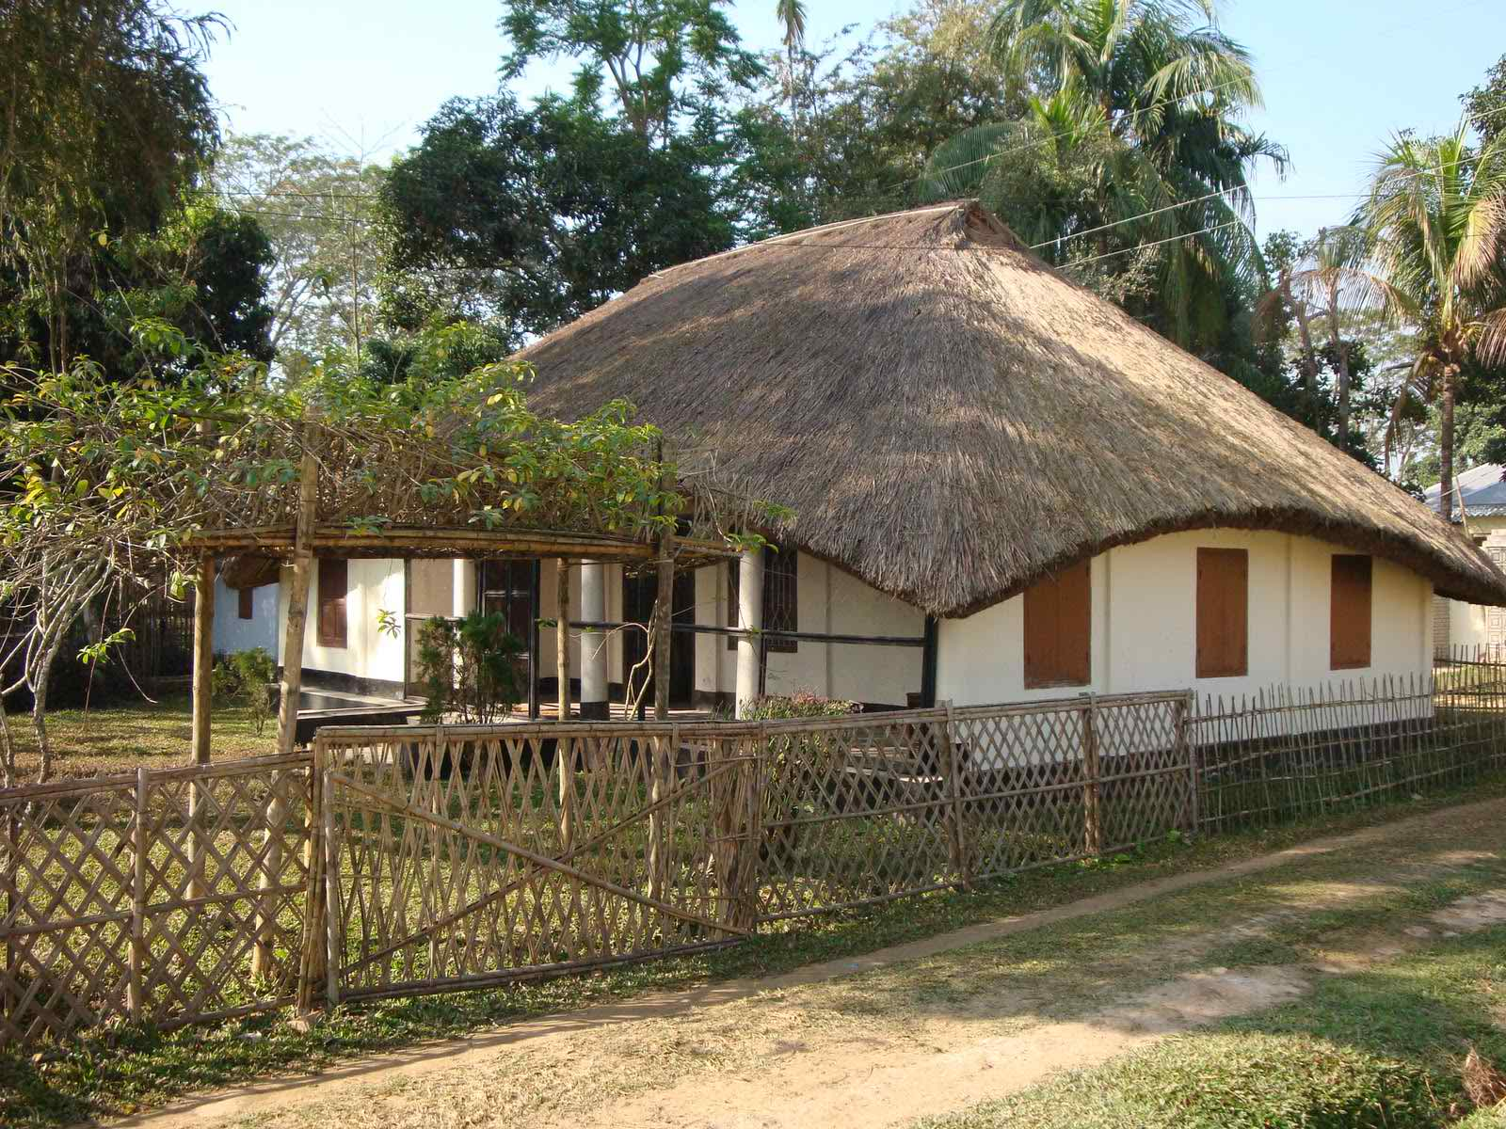
বাড়ির কাজ
সাড়ে তিন হাত জমি গল্পটির সারমর্ম
তোমার নিজের ভাষায় লিখে আনবে।

Slide 17
ধন্যবাদ

